Slide 1
APACHE ARROW: БЫСТРЕЕ, НИЖЕ, СЛОЖНЕЕ

Slide 2
Notes:
Основное направление работы компании, автомагистральные грузоперевозки

Slide 3
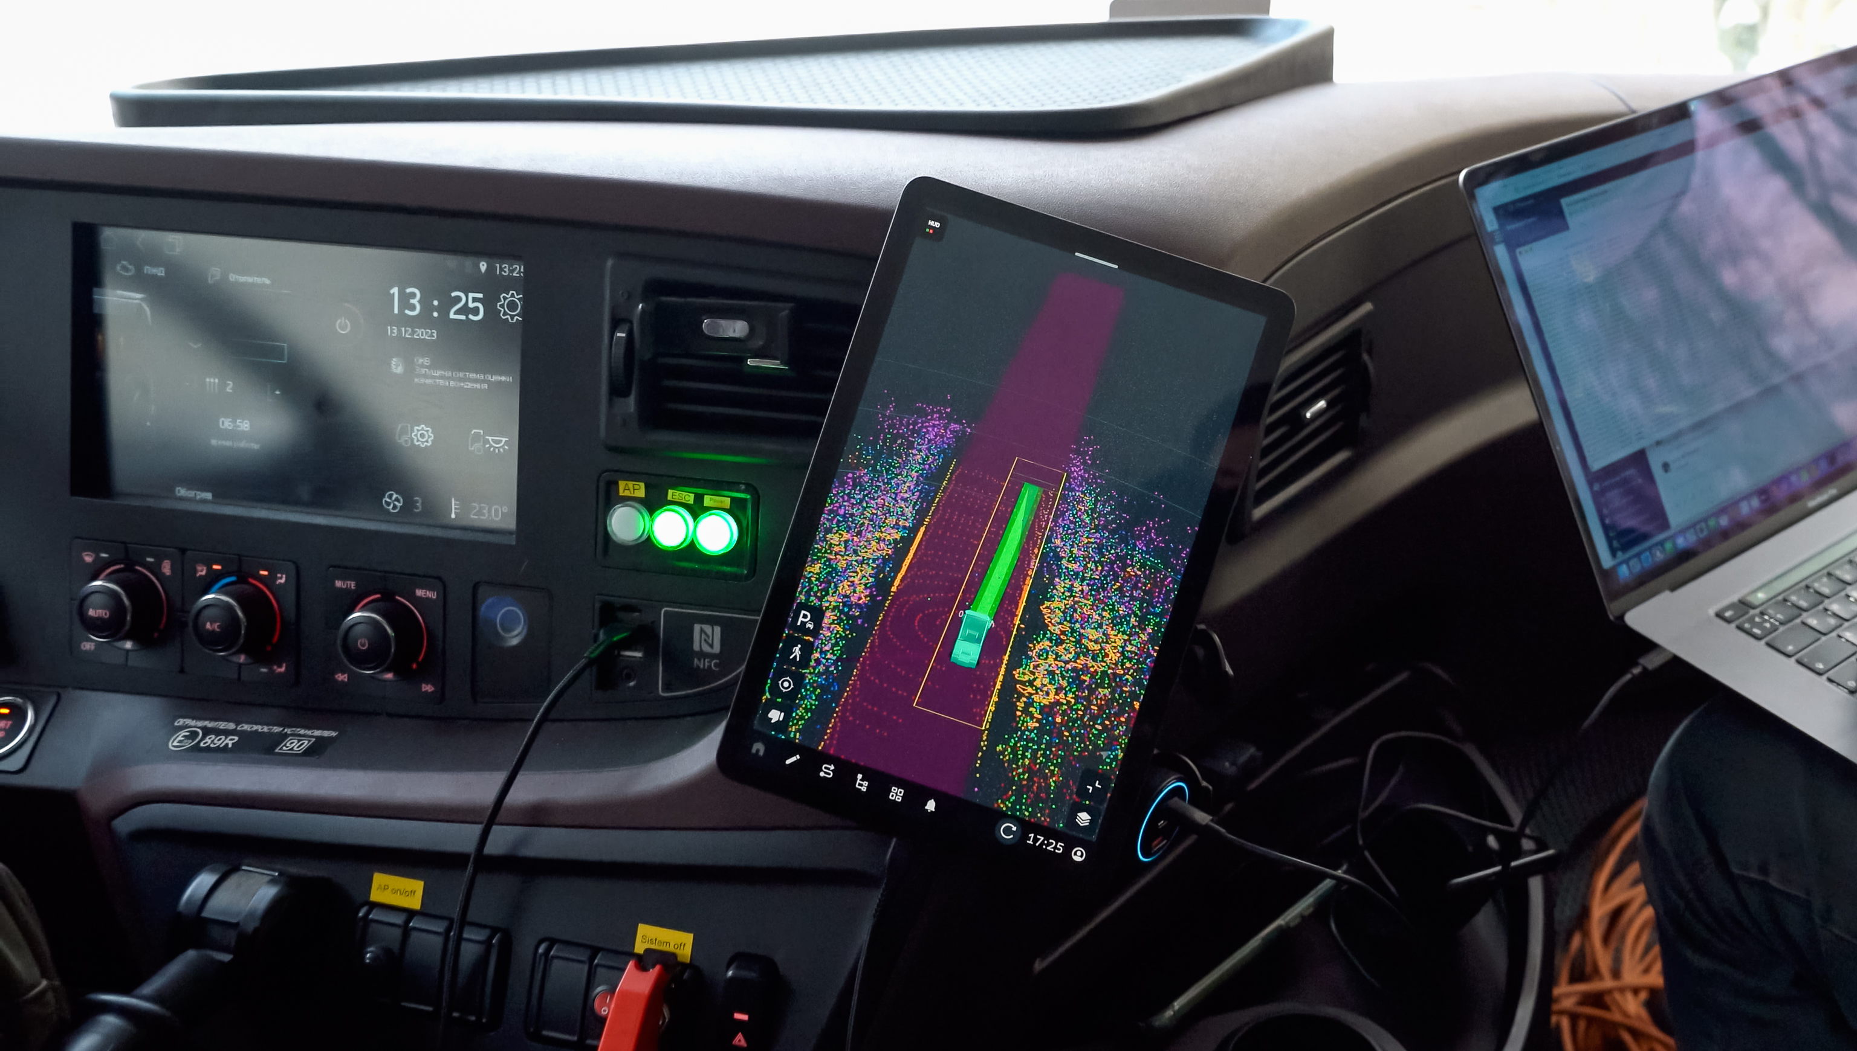
Запись данных на беспилотнике
Notes:
Пункт с картинкой про HD-карты на грузовике

Slide 4
ГДЕ В БЕСПИЛОТНЫХ АВТОМОБИЛЯХ БИГДАТА?
Notes:
Вопрос к аудитории

Slide 5
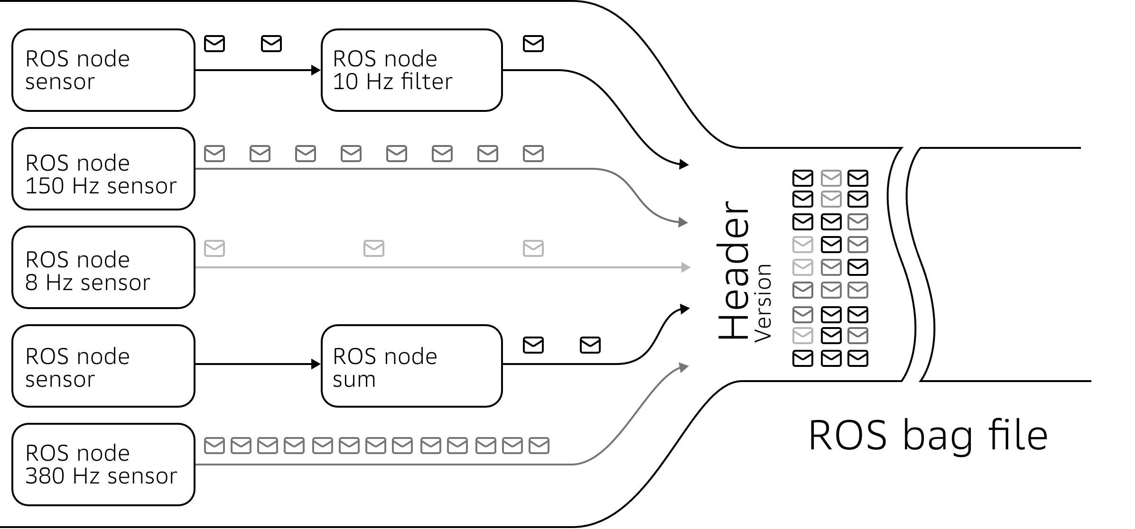
ПРОЦЕСС ЗАПИСИ ДАННЫХ
512 MB
…
2.parquet
3.parquet
t
20—30c
t
Notes:
Вопрос к аудитории

Slide 6
ОБЪЁМ ДАННЫХ С ОДНОГО АВТОМОБИЛЯ
в минуту
1 проезд
в час
2GB
120GB
ДО 7TB
6
Notes:
Вопрос к аудитории

Slide 7
S3
7
Notes:
Вопрос к аудитории

Slide 8
ИНФРАСТРУКТУРА ХРАНЕНИЯ И ОБРАБОТКИ
2021
2022
2024
5000
80
OBS объёмом 25ПБ (S3-like объектное хранилище)
CCE (Managed K8s)
RDS (Managed Postgres)
3 000
20
vCPU
400
8
GPU
8
Notes:
Вопрос к аудитории

Slide 9
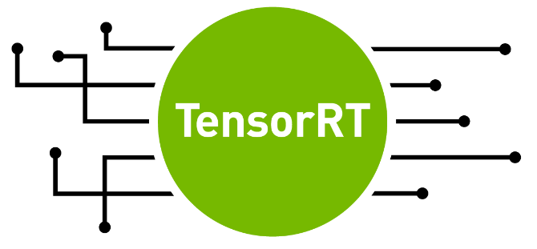
СТЕК ТЕХНОЛОГИЙ BIG DATA И HD MAPS
ОБРАБОТКА КОЛОНОЧНЫХ ДАННЫХ
ОБЛАКА ТОЧЕК И РАСТРЫ
MLOPS
Notes:
Вопрос к аудитории

Slide 10
Вы используете Apache Arrow?
Notes:
Вопрос к аудитории

Slide 11
МОЙ ОПЫТ
Я использую Arrow c 2019 года
пруф
Notes:
Вопрос к аудитории

Slide 12
О ЧЕМ ПОГОВОРИМ
Предпосылки появления Arrow
Основные принципы и возможности
Методическая база
Сложности, с которыми можно столкнуться при использовании
Polars, или как использовать Arrow без сложностей
Место Arrow в экосистеме обработки больших данных
Пeрспективы развития самого фреймворка и основанных на нём технологий
Notes:
Вопрос к аудитории

Slide 13
1. ПРЕДПОСЫЛКИ ПОЯВЛЕНИЯ ARROW
Notes:
Вопрос к аудитории

Slide 14
КАК ОБРАБАТЫВАТЬ ТАБЛИЧНЫЕ ДАННЫЕ?
Крупный бизнес — по рядам:
SQL-СУБД (1979)
MapReduce (2006)
Spark RDD (2009)
Учёные — по колонкам:
SAS data set (1976)
R data.frame (1993)
NumPy (2006)
Pandas DataFrame (2008)
Spark DataFrame (2015)
Бухгалтерия — по ячейкам:
VisiCalc (1979)
Excel (1985)
Google Sheets (2006)

Slide 15
КАК ОБРАБАТЫВАТЬ ТАБЛИЧНЫЕ ДАННЫЕ В 2024 ГОДУ?
SQL достаточно
Greenplum
Clickhouse
Trino
Snowflake 2015
DataBricks SQL 2020
SQL недостаточно
Pandas
Spark
Notes:
Мир пришёл к датабриксу, но у нас он заблокирован, поэтому мы используем другие фреймворки

Slide 16
Вам хватает SQL?
Notes:
Вопрос к аудитории

Slide 17
Вы используете Pandas?
Notes:
Вопрос к аудитории

Slide 18
У PANDAS МНОГО НЕДОСТАТКОВ
Далёк от железа
Медленный, однопоточный
Не умеет работать с NULL
Плохо поддерживает структурные типы
Грузит данные в память целиком
Расходует х5-10 оперативной памяти по сравнению с данными
…
«10 Things I hate About Pandas»*
Wes McKinney — cоздатель Pandas и Arrow
*Источники:
https://wesmckinney.com/blog/apache-arrow-pandas-internals/
https://learning.acm.org/techtalks/apache

Slide 19
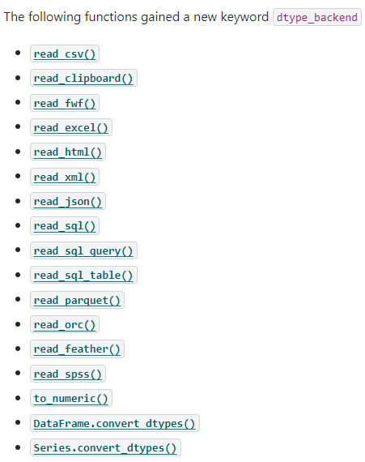
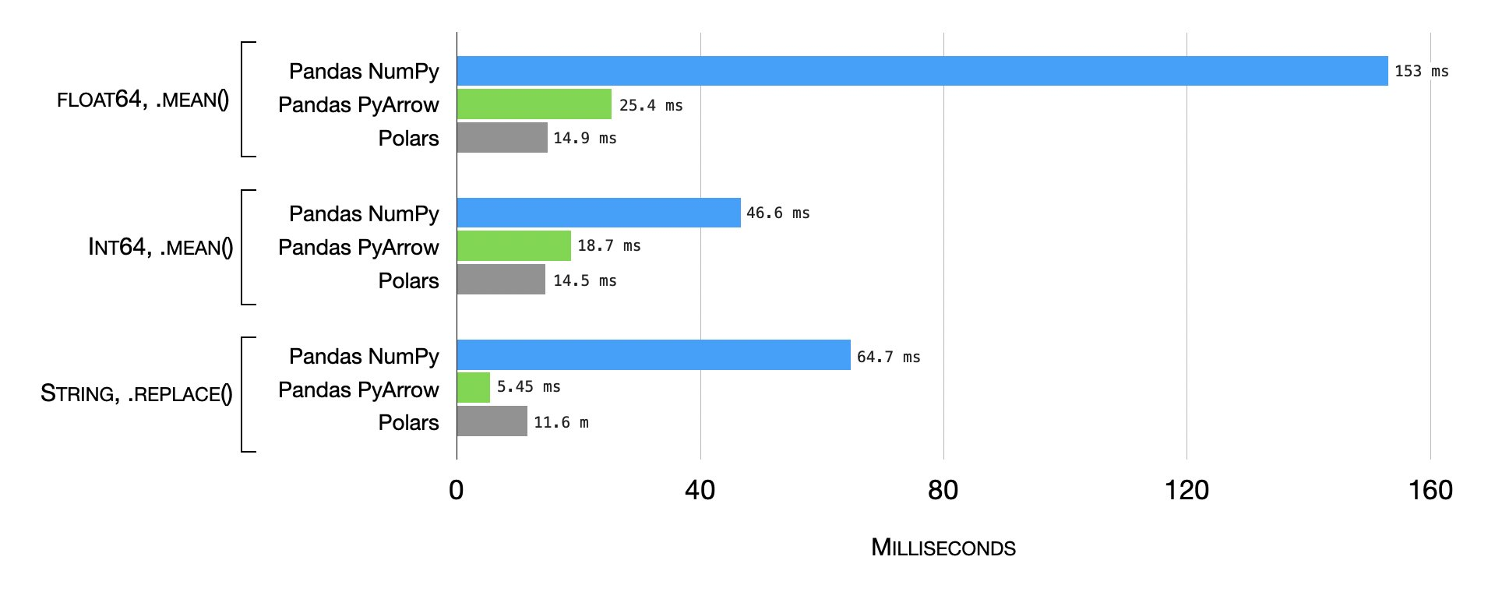
PANDAS 1.0 + ARROW = PANDAS 2.0 (2023)
Включаем поддержку Arrow и:
Ускоряем обработку данных
Снижаем потребление памяти
Получаем нормальную работу с Null
pd.read_csv( my_file, dtype_backend='pyarrow’, use_nullable_dtypes=True )
Notes:
Ра

Slide 20
2. ЧТО ТАКОЕ APACHE ARROW
Notes:
Вопрос к аудитории

Slide 21
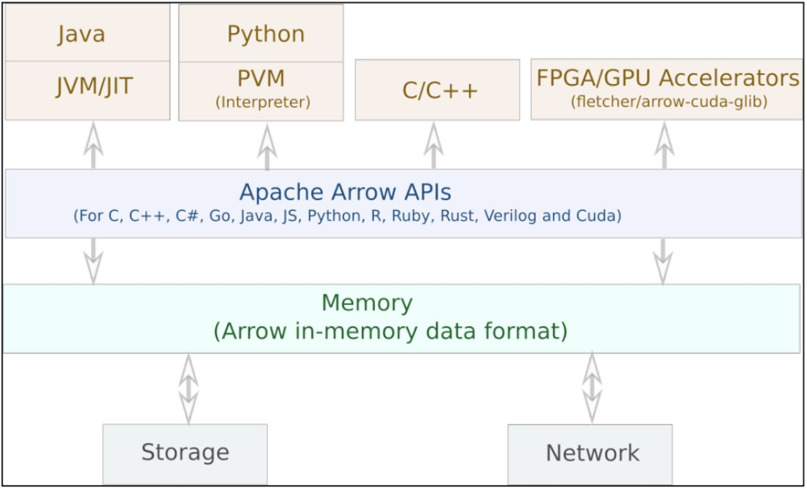
БИБЛИОТЕКА НА ЯЗЫКЕ С++, ПРЕДОСТАВЛЯЮЩАЯ:
Стандартизированную модель хранения колоночных данных
Движок вычислений, функции
Чтение и запись различных форматов данных
Работу с файловыми хранилищами (Local, HDFS, S3)
Протокол обмена данными между процессами (Flight)
API на всех основных языках программирования

Slide 22
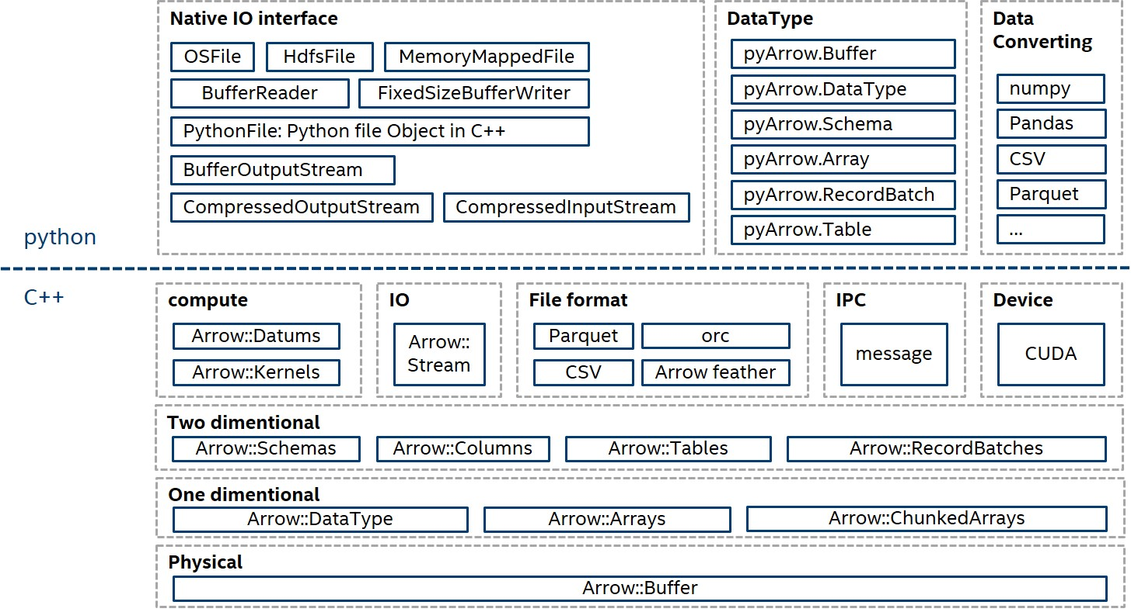
ОСНОВНЫЕ СТРУКТУРЫ
ТИП В ARROW | В PANDAS/SPARK
DataType | np.dtype
Buffer | np.array
Array | pd.Series / spark.df.col
Table | pd.DataFrame
RecordBatch | spark.RecordBatch
Schema | spark.df.schema

Slide 23
ОДНОМЕРНЫЕ СТРУКТУРЫ

Slide 24
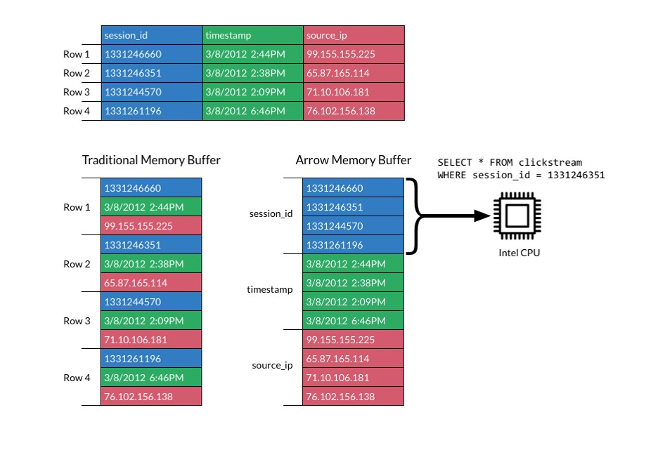
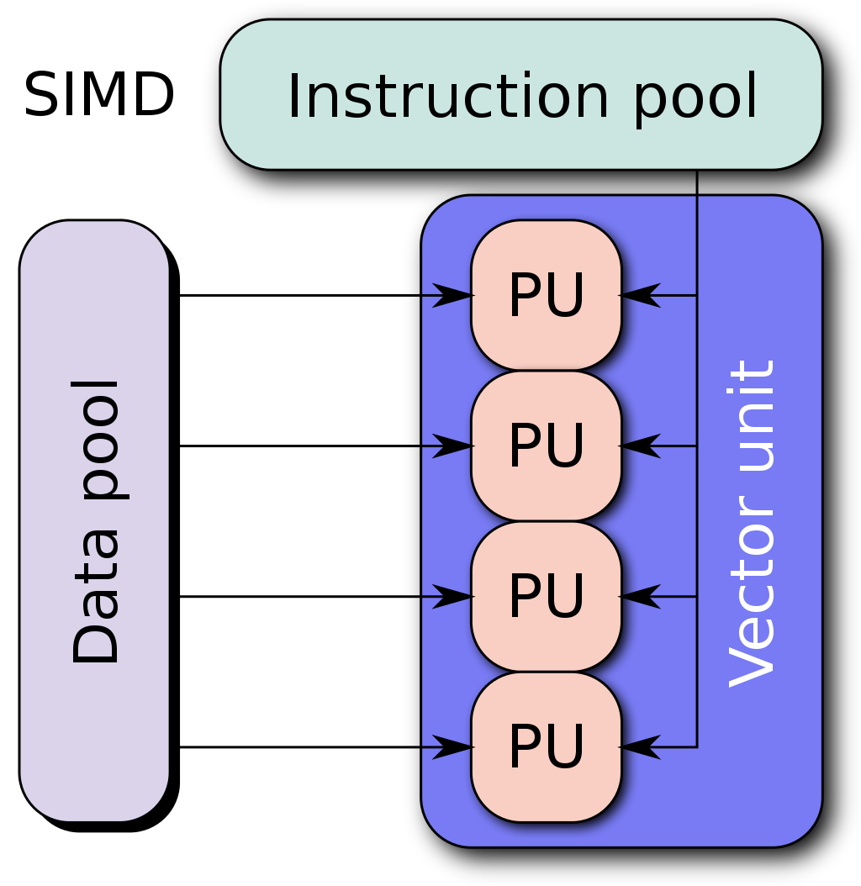
ARROW MEMORY BUFFER
Последовательный участок памяти
Типизирован
Хранит данные одной колонки
Выровнен по 8 (или даже 64) байтам
Оптимален для SIMD*-инструкций в CPU
* https://en.wikipedia.org/wiki/Single_instruction,_multiple_data

Slide 25
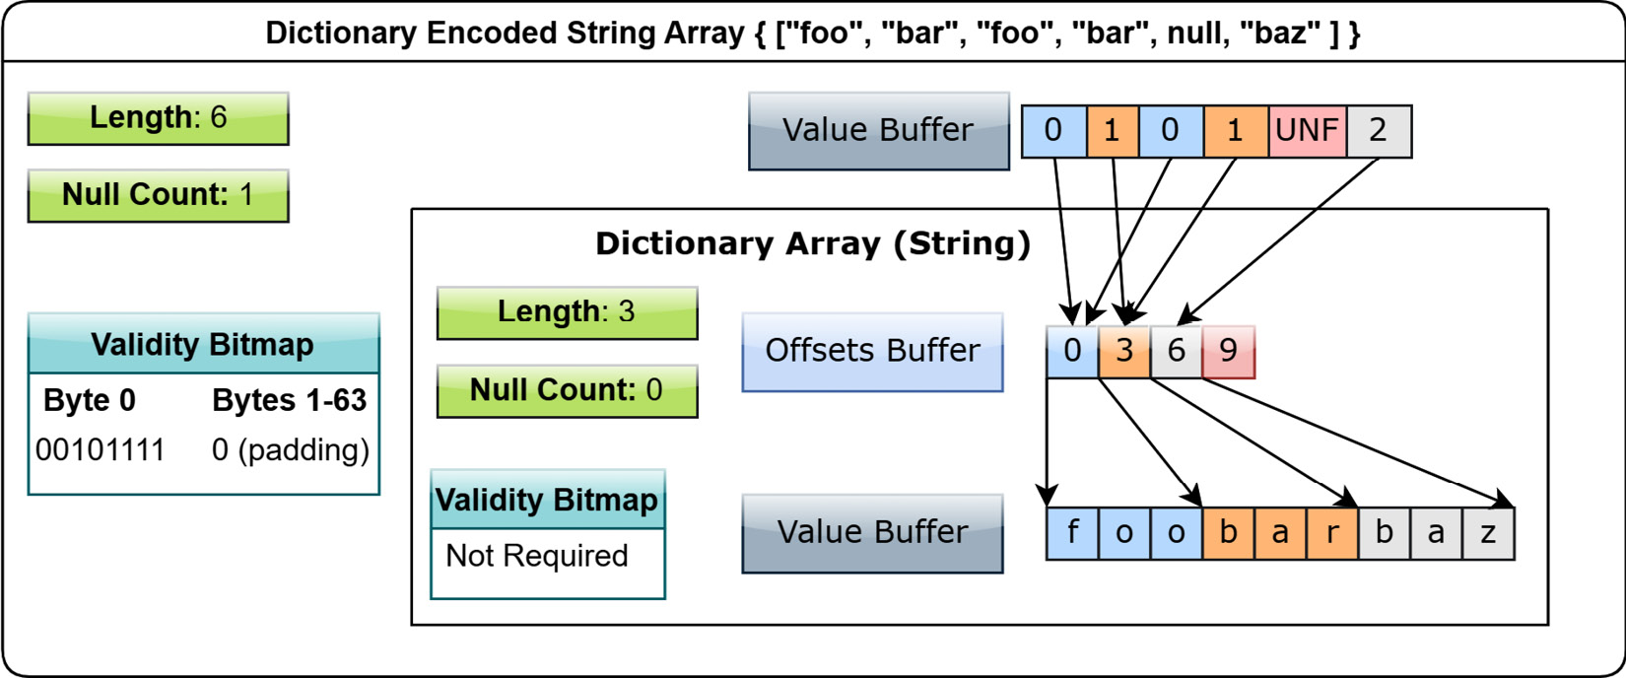
ARROW ARRAY
«Плоский массив»
Данные простых типов – один массив
Битовая маска для хранения NULL
Array[i] not null === bitmap & (2 ^ i)
Данные динамической длины
Одномерный массив с данными
Массив сдвигов внутри первого массива

Slide 26
ARROW STRING ARRAY VS NUMPY VS PANDAS (1.X)
NUMPY/PANDAS:
Строки как Python-объекты
Можно применять любые python-функции
Сколько памяти?
8 (PyObject*) + 48 (Python C struct) + str_len + 1
57 байт оверхэда на каждую строку!
ARROW:
Один массив из всех склеенных строк
Один массив с оффсетами
4 байта оверхэда на строку
Битовая маска null
1 бит оверхэда на строку

Slide 27
ARROW STRUCTURED ARRAY
Массив структур?..
Лучше, структура массивов
Null-Bitmap для всей структуры
Заголовок
Свой массив на каждый элемент структуры

Slide 28
ARROW STRUCTURED ARRAY
Рассмотрим массив структурной колонки с полями типа String и Int32
На питоне выглядит так: [{‘Joe’, 1}, {null, 2}, null, {Mark, 3}]
Раскладка в памяти в Arrow массиве:
struct_col |  | what | type | size (bytes) | elements
struct_col |  | not null | bitmask | 64 (1+pad) | 1 | 1 | 0 | 1 | _
 | str_col | not null | bitmask | 64 (1+pad) | 1 | 0 | 0 | 1 | _
 |  | offset | int [] | 20 | 0 | 3 | 3 | 3 | 7
 |  | data | char [] | 7 | Joe |  |  | Mark | \0
 | int_col | not null | bitmask | 64 (1+pad) | 1 | 1 | 0 | 1 | _
 |  | data | int [] | 64 (16+pad) | 1 | 2 |  | 4 | _
Notes:
Более понятные картинки, разбить на несколько слайдов

Slide 29
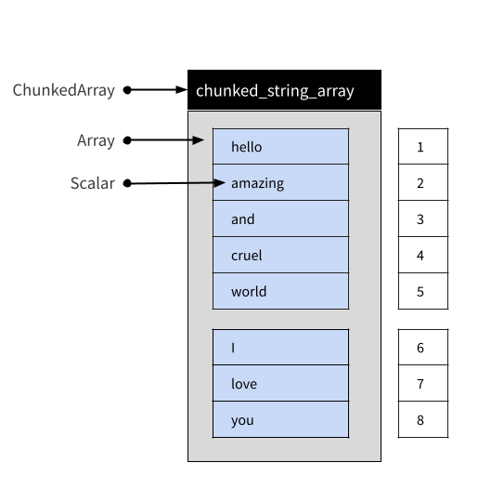
ARROW CHUNKED ARRAY
Массив, но не плоский
Состоит из чанков
Каждый чанк - Arrow Array
Notes:
Вроде только что говорили, что плоские массивы - круто

Slide 30
ДВУМЕРНЫЕ СТРУКТУРЫ

Slide 31
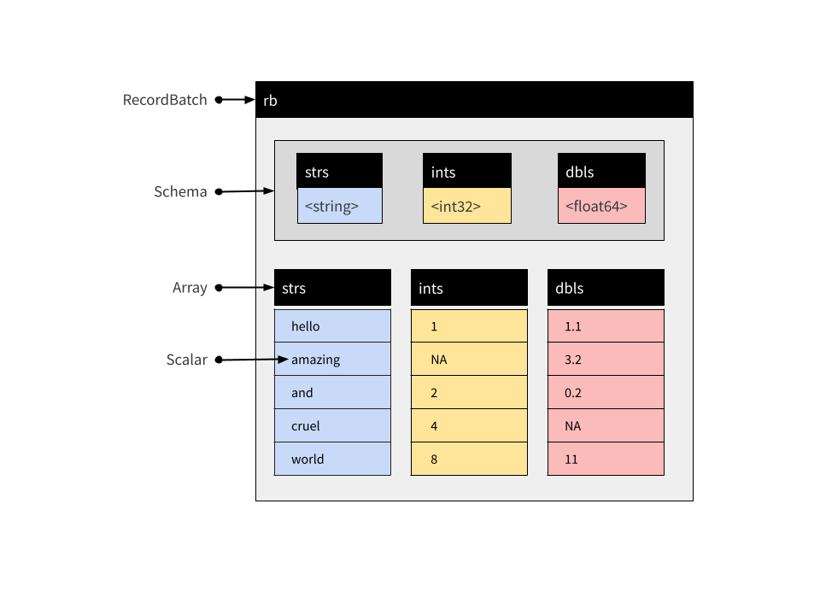
ARROW RECORDBATCH
Двумерная структура
Множество колонок (схема)
Множество рядов (батч / чанк)
Каждая колонка – Arrow Array
Во всех колонках одинаковое число рядов
Идеально ложится в паркет
Удобно передавать между процессами

Slide 32
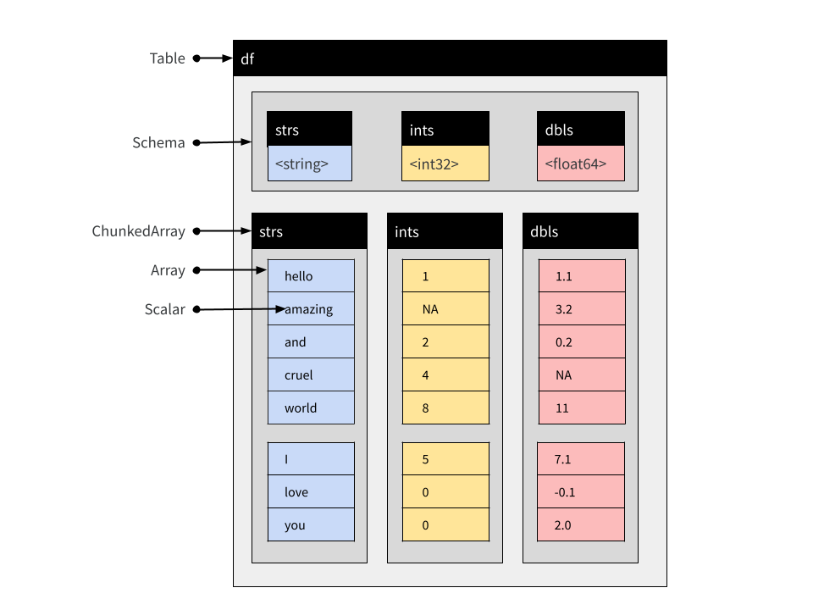
ARROW TABLE
Аналог Pandas DataFrame
Добавление / удаление колонок
Фильтрация
Slice (zero-copy)
Группировка и вычисление агрегатов
Конвертация в pd.DataFrame и обратно
Table.from_batches([array_of_record_batches])
Состоит из ChunkedArray
Каждый чанк – одна колонка из одного RecordBatch
Целиком находится в памяти

Slide 33
ОПТИМИЗАЦИОННЫЕ СТРУКТУРЫ

Slide 34
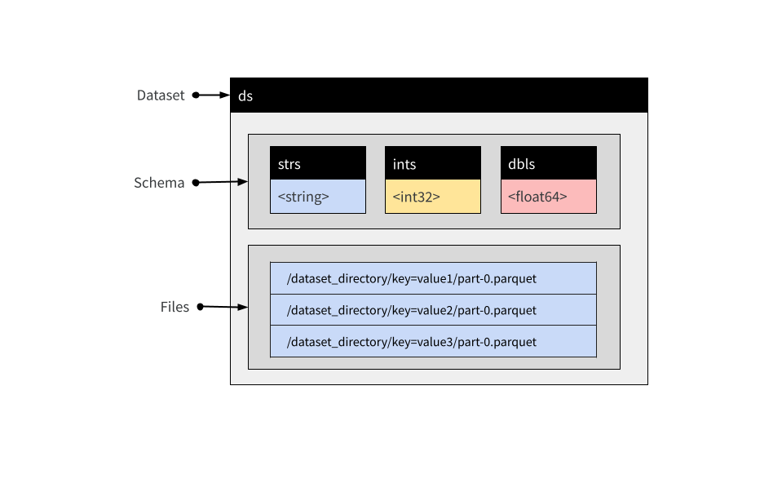
ARROW DATASET — «ШАПКА» ДЛЯ ДАННЫХ
Интерфейс, скрывающий:
Файловые системы (Local, In-Memory, HDFS, S3)
Форматы данных
Схемы данных
Партицирование
Что с ним делать?
ds.to_batches() – итератор RecordBatch
ds.to_table()
ds.scanner()

Slide 35
ARROW SCANNER
Column pruning
+ аналог input_filename()
Partition pruning
Batch size
Predicate pushdown
Count where …
Быстро и почти не расходует RAM

Slide 36
3. ARROW: ЗАЧЕМ И КОГДА НУЖНА ОБРАБОТКА ДАННЫХ НА НИЗКОМ УРОВНЕ
Notes:
Вопрос к аудитории

Slide 37
ИТЕРАТОР ПО ЛИДАРНЫМ ОБЛАКАМ
import pyarrow as pa
import pyarrow.compute as pc
from pyarrow import dataset as ds
dataset = ds.dataset(
paths,
filesystem=s3_fs,
format="parquet",
)
timestamps_to_get = [2500, 3500]
condition = (
pc.field("header", "stamp", "sec") * 1000 +
pc.field("header", "stamp", “ms")
).isin(timestamps_to_get)
reader = dataset.scanner(filter=condition).to_reader()
try:
while True:
batch = reader.read_next_batch()
table = pa.Table.from_batches([batch])
for row_idx in range(table.num_rows):
BLOB = table.column("data")[row_idx]\
.as_buffer()# NUMPY ARRAY
do_super_hard_work(BLOB)
except StopIteration as e:
pass
chunk_100500.parquet
header.stamp |  | data
.sec | .ms
0 | 0 | 1MB_BLOB_0
0 | 500 | 1MB_BLOB_1
1 | 0 | 1MB_BLOB_2
1 | 500 | 1MB_BLOB_3
2 | 0 | 1MB_BLOB_4
2 | 500 | 1MB_BLOB_5
3 | 0 | 1MB_BLOB_6
3 | 500 | 1MB_BLOB_7
4 | 0 | 1MB_BLOB_8

Slide 38
ZERO-COPY ПЕРЕХОД МЕЖДУ PYTHON И C++
template <>
struct type_caster<std::shared_ptr<arrow::Table>>
{
public:
PYBIND11_TYPE_CASTER(std::shared_ptr<arrow::Table>, _("pyarrow::Table"));
// Python -> C++
bool load(handle src, bool)
{
PyObject *source = src.ptr();
if (!arrow::py::is_table(source))
return false;
arrow::Result<std::shared_ptr<arrow::Table>> result = arrow::py::unwrap_table(source);
if (!result.ok())
return false;
value = std::static_pointer_cast<arrow::Table>(result.ValueOrDie());
return true;
}
// C++ -> Python
static handle cast(std::shared_ptr<arrow::Table> src, return_value_policy /* policy */, handle /* parent */)
{
return arrow::py::wrap_table(src);
}
};

Slide 39
ЗАПИСЬ ДАННЫХ НА ГРУЗОВИКЕ
512 MB
…
2.parquet
3.parquet
t
20—30c
t
Notes:
Вопрос к аудитории

Slide 41
4. ARROW: ПРЕВОЗМОГАЯ ТРУДНОСТИ
Notes:
Вопрос к аудитории

Slide 42
ИГРАЕМ С COMPUTE FUNCTIONS И ПРОИГРЫВАЕМ

Slide 43
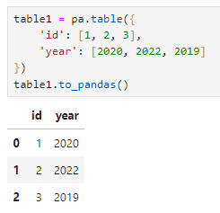
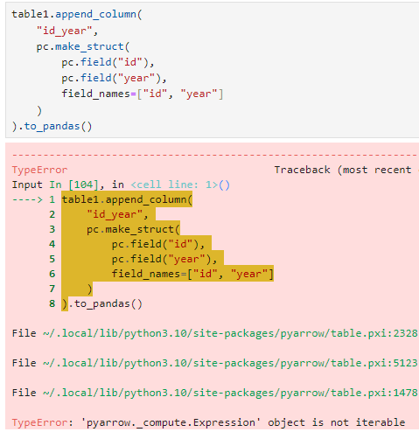
ПЫТАЕМСЯ ДОБАВИТЬ КОЛОНКУ, КАК В СПАРКЕ
Notes:
IMPORT!!!

Slide 44
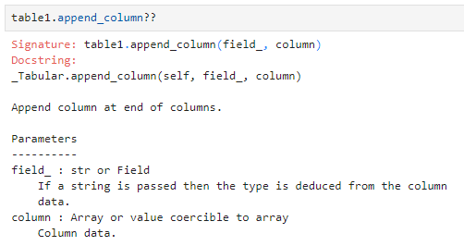
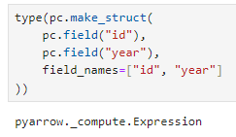
ЧТО ЕМУ НУЖНО И ЧТО МЫ ПОДАЛИ?

Slide 45
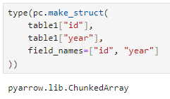
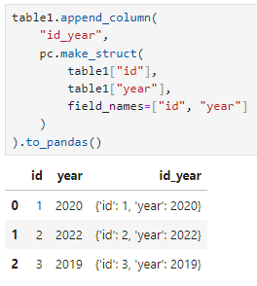
ВОТ ТЕПЕРЬ РАБОТАЕТ
Полиморфизм в данном случае не интуитивен и не описан в доке

Slide 46
РАБОТА СО СТРУКТУРНЫМИ КОЛОНКАМИ

Slide 47
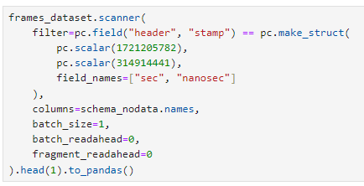
ФИЛЬТРАЦИЯ ПО СТРУКТАМ НЕ РАБОТАЕТ

Slide 48
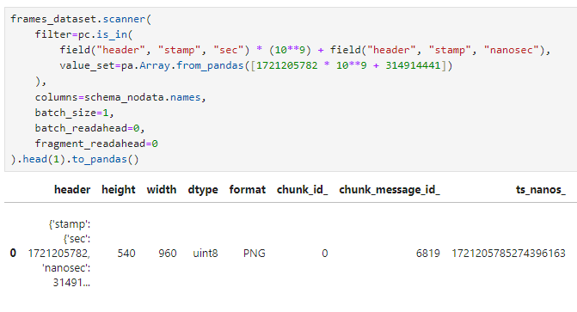
ФИЛЬТРАЦИЯ ПО СТРУКТАМ НЕ РАБОТАЕТ
Обходим формированием единой колонки при помощи compute-функции
По ней можно фильтроваться, и её можно сформировать на этапе сканера без оверхэда

Slide 49
ДЖОЙНЫ

Slide 50
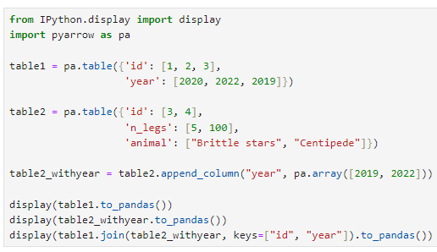
ДЖОЙНЫ ЕСТЬ…

Slide 51
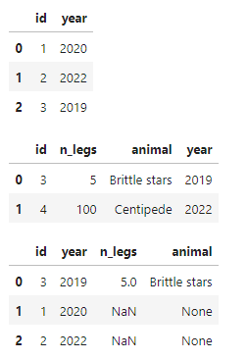
…НО ЕСТЬ НЮАНС

Slide 52
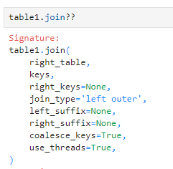
…НО ЕСТЬ НЮАНС
По умолчанию почему-то left join

Slide 53
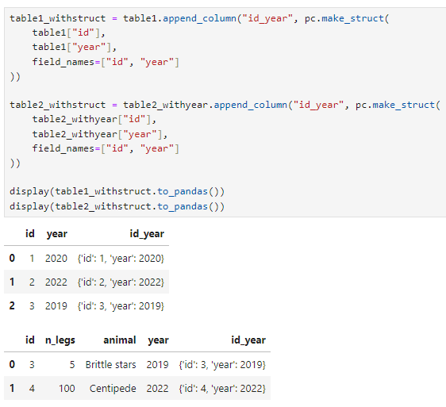
ДОБАВИМ К ТАБЛИЦАМ СТРУКТЫ

Slide 54
ПРОБУЕМ ДЖОЙНИТЬ — НЕ РАБОТАЕТ
Джойн при наличии структурных колонок хотя бы в одном из датафреймов не реализован
Джойн по самой структурной колонке, разумеется, тоже

Slide 55
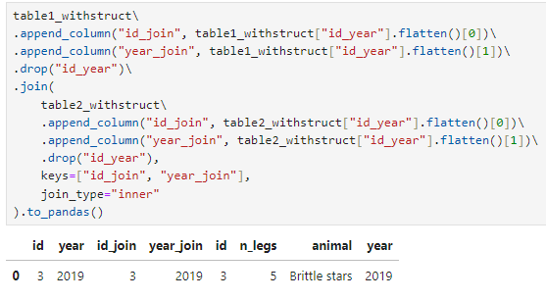
КАК ПОБЕДИТЬ ДЖОЙН?
Выносим элементы структуры на верхний уровень
Выкидываем структурные колонки
Теперь джойнится

Slide 56
БУДЕТ ЛИ ПОТРАЧЕНО Х2 ОПЕРАТИВКИ?
Мы создаём колонки с «копией» данных, а потом удаляем исходные. Будет ли х2 оперативки от момента создания колонок до удаления структуры?
По идее нет, так как Arrow применяет copy-on-write, а изменений в массивах мы не производили

Slide 57
А ЕСЛИ НУЖНЫ СТРУКТУРНЫЕ КОЛОНКИ?
Можно собрать обратно из плоского набора колонок
Это также не должно тратить ни CPU, ни RAM – работаем только со схемой, с метаданными

Slide 58
А ЕСЛИ СТРУКТУРА СО 100500 УРОВНЯМИ ВЛОЖЕННОСТИ?
Пишем код, который рекурсивно разворачивает структурную колонку в плоский набор колонок
Его работа не тратит время, так как субколонки изначально лежат в отдельных Array

Slide 59
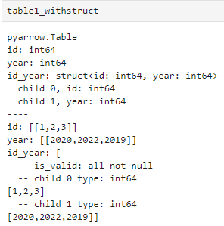
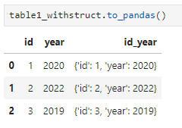
ВЫВОД БЕЗ TO_PANDAS СЛОЖНО ПОНЯТЬ

Slide 60
РАБОТА С КАТАЛОГОМ

Slide 61
ЧТЕНИЕ ДАННЫХ ИЗ HIVE METASTORE TABLE
SPARK |  | PYARROW
Настраиваем в spark-сессии подключение к metastore |  | Не поддерживают чтение таблиц из Hive Metastore
spark.table(“db_name.table_name”) .where(“ part_col = ‘part_value’ ”) |  | Нужно вычитывать данные руками из HDFS/S3

Slide 62
PYICEBERG
Apache Iceberg — современный формат оптимизированного хранения данных
Начинает внедряться в продакшен компаний*
PyIceberg — библиотека для работы с Apache Iceberg на питоне
Активно использует PyArrow для кейсов:
Чтение данных из Iceberg каталога в Arrow таблицы
Запись Arrow таблиц в Iceberg каталог
Работа с метаданными таблиц
*https://smartdataconf.ru/talks/b1f15049e03048949637c36e4a68c0b7
https://smartdataconf.ru/talks/f7e7412d1569430d8f60c9f930d61963

Slide 63
PYICEBERG: ЧТЕНИЕ
from pyiceberg.catalog import load_catalog
import pyarrow as pa
catalog = load_catalog("default")
table = catalog.load_table("default.cities")
schema = table.schema().as_arrow()
df = pa.Table.from_pylist(
[{"city": "Groningen", "lat": 53.21917, "long": 6.56667}], schema=schema
)
table.append(df)
table.inspect.snapshots()
table.inspect.partitions()
table.inspect.entries() arrow.Table
table.inspect.refs()
table.inspect.manifests()
…
Библиотека PyIceberg активно использует PyArrow как для чтения данных, так и метаданных

Slide 64
PYICEBERG: ЗАПИСЬ
import pyarrow as pa
df = pa.Table.from_pylist(
[
{"city": "Amsterdam", "lat": 52.371807, "long": 4.896029},
{"city": "San Francisco", "lat": 37.773972, "long": -122.431297},
{"city": "Drachten", "lat": 53.11254, "long": 6.0989},
{"city": "Paris", "lat": 48.864716, "long": 2.349014},
],
)
from pyiceberg.catalog import load_catalog
catalog = load_catalog("default")
from pyiceberg.schema import Schema
from pyiceberg.types import NestedField, StringType, DoubleType
schema = Schema(
NestedField(1, "city", StringType(), required=False),
NestedField(2, "lat", DoubleType(), required=False),
NestedField(3, "long", DoubleType(), required=False),
)
tbl = catalog.create_table("default.cities", schema=schema)
tbl.append(df)
# or
tbl.overwrite(df)
Запись в Iceberg-таблицы в PyIceberg также реализована через PyArrow

Slide 65
5. POLARS: ARROW,НО ПРОЩЕ
Notes:
Вопрос к аудитории

Slide 66
POLARS
Фреймворк обработки данных на Rust + Python
Под капотом полностью своя реализация Arrow на Rust
Работает на одной машине, но очень быстро
Методы pl.DataFrame(arrow_table) и pl.DataFrame .to_arrow()
Для конвертации Arrow.Table в Polars.DataFrame и обратно без копирования
Методы from_pandas() и to_pandas()
Но уже возможно с копированием

Slide 67
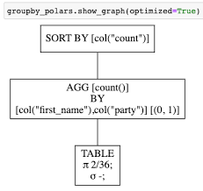
POLARS
2 режима выполнения:
DataFrame – операции применяются сразу, как в Pandas
LazyFrame – план запроса, как в Spark, выполнение после lf.collect()
Мощный оптимизатор SQL-запросов
Notes:
ТЕКСТ ПЕРЕДЕЛАТЬ

Slide 68
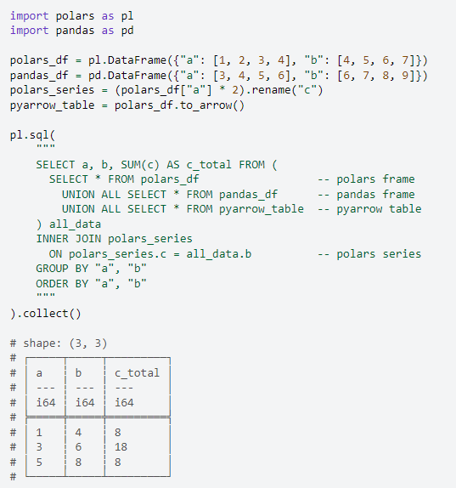
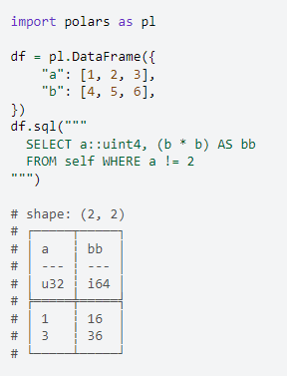
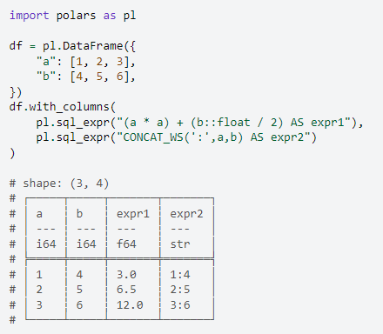
В ВЕРСИИ 1.0 ПОЯВИЛСЯ SQL
Глобальный SQL поддерживает запросы одновременно к Polars, Pandas и Arrow датафреймам
К датафрейму можно применить SQL, как в спарке
Можно создать колонку через SQL expression

Slide 69
POLARS ДЛЯ ПЕРЕХОДА С PYSPARK
Синтаксис Polars похож на PySpark DataFrame API
Но требуется некоторый рефакторинг кода
Работа со структурными колонками неудобна
На очень больших датасетах всё равно падает по памяти
Можно раздробить на батчи

Slide 70
ОКОНКИ В POLARS РАБОТАЮТ НЕПРАВИЛЬНО
Должно быть 1

Slide 71
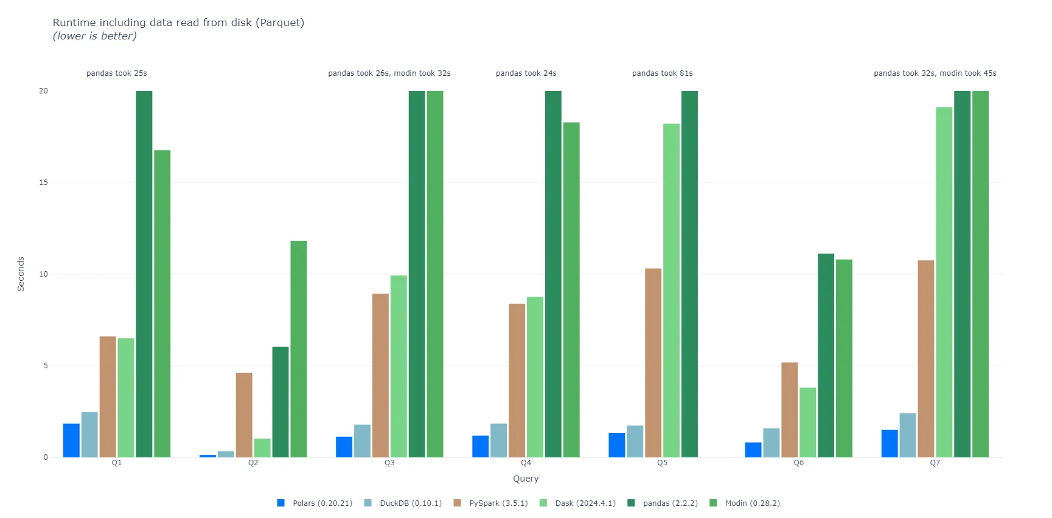
POLARS: ЗАЧЕМ ЭТО ВСЁ
Переход со Spark на Polars на порядок снижает потребление CPU и RAM
На небольших датасетах наблюдается кратный рост производительности
Скорость работы на запросах TPC-H

Slide 72
6. МЕСТО ARROW В ЭКОСИСТЕМЕ ОБРАБОТКИ ДАННЫХ
Notes:
Вопрос к аудитории

Slide 73
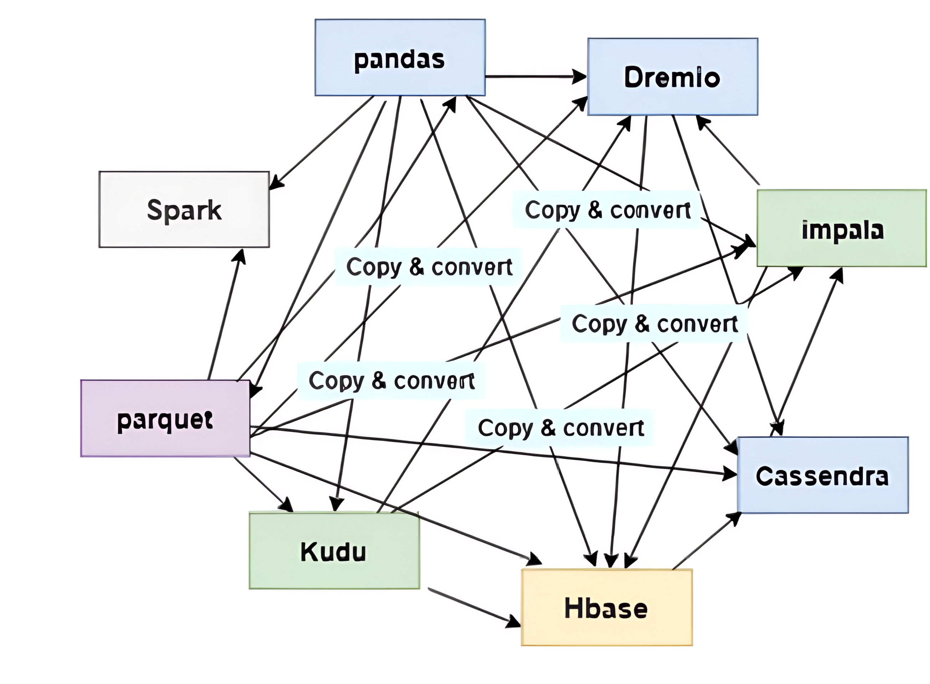
ЧТО БЫЛО ДО ARROW

Slide 74
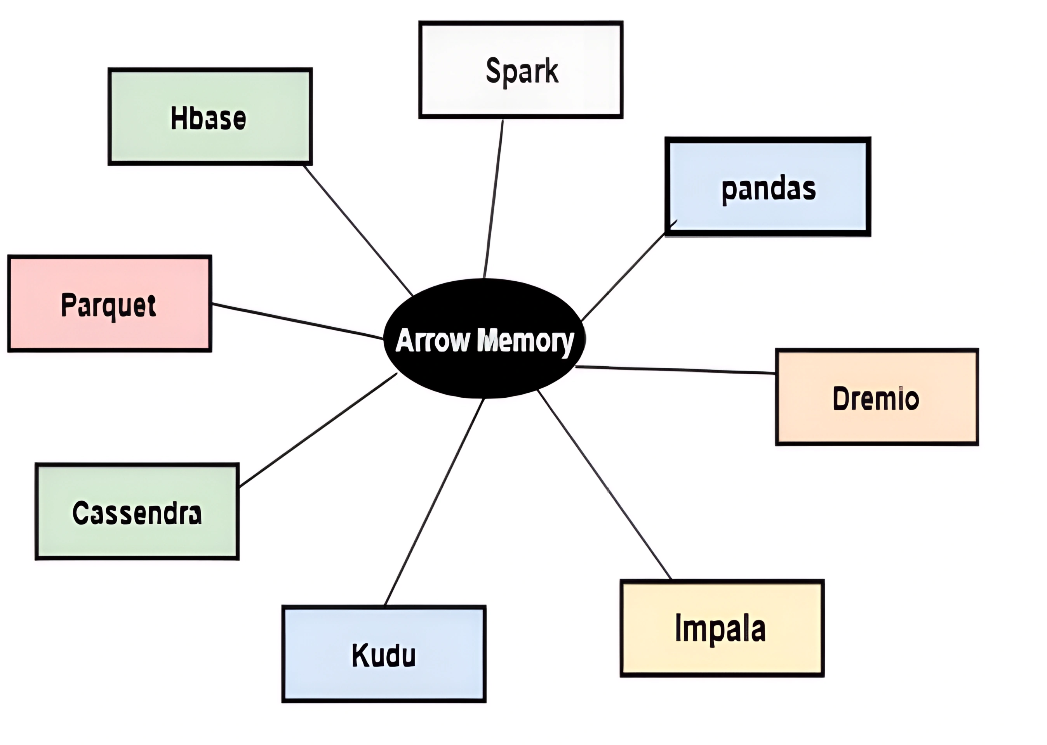
APACHE ARROW — «КЛЕЙ» ДЛЯ ФРЕЙМВОРКОВ

Slide 75
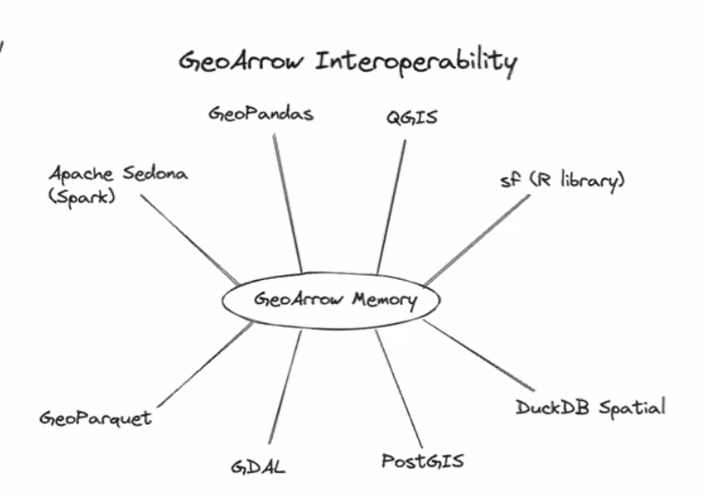
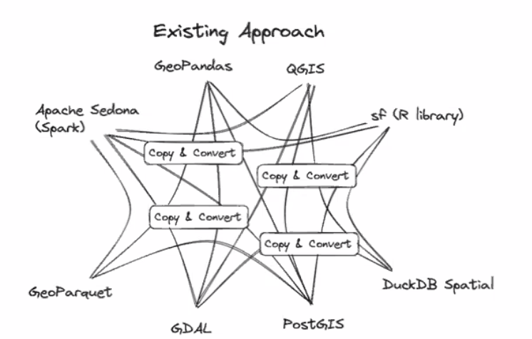
GEOARROW — ЕДИНЫЙ ФОРМАТ ОБМЕНА ГЕОДАННЫМИ
Колоночная структура позволяет оптимизировать запросы к данным
Неизбыточное хранение данных в памяти
Интегрирован в QGis – основной инструмент работы картографов

Slide 76
NVIDIA RAPIDS
Notes:
Единую модель хранения колоночных данных Arrow засунули даже на GPU

Slide 77
PYSPARK PANDAS UDF
Spark создаёт Arrow RecordBatch, Pandas читает
Исполняется пользовательский код
Pandas возвращает Arrow RecordBatch, Spark читает
Можно настроить число рядов, попадающих в один RecordBatch:
spark.conf.set(“spark.sql.execution.arrow.maxRecordsPerBatch“, 10000)
spark_df.toPandas() также использует PyArrow

Slide 78
DATAFUSION
SQL-движок на базе Apache Arrow
Реализован на Rust
С интерфейсом на Python и SQL
Старается придерживаться PySpark DataFrame API
Есть нормальные оконки

Slide 79
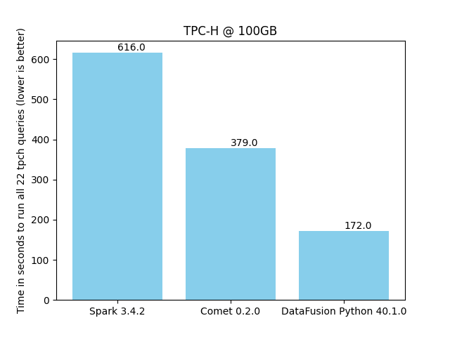
DATAFUSION COMET
Плагин для Spark
Позволяет использовать DataFusion как вычислительный движок
Распределённые запросы составляет Catalyst
Если план может быть выполнен на датафьюжене — выполняется
Если нет – откатывается обратно на спарковский движок
Повышаем производительность Spark без изменения кода
Но чистый DataFusion всё равно работает быстрее
Notes:
Эпл пошли дальше, и вкорячили эрроу как вычислительный движок для спарка, скрестив его с каталистом.

Slide 80
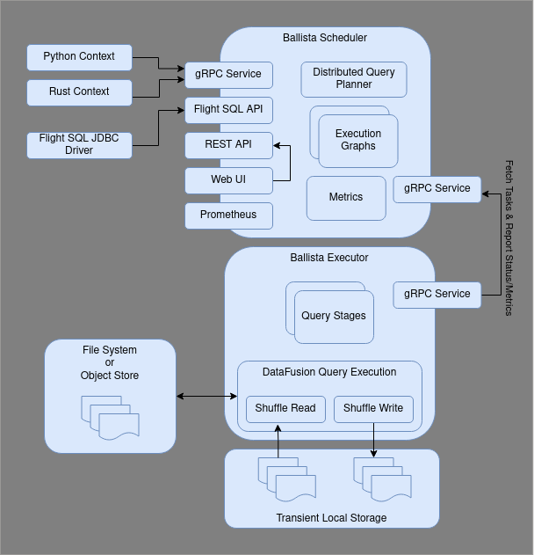
DATAFUSION BALLISTA
Фреймворк распределённой обработки данных
Реализован на Rust
Никакой жавки
Схема как в спарке: Master и Executor
В экзекуторе обработка данных на Arrow DataFusion
Потихоньку реализуется функционал PySpark
Но до полной совместимости пока очень далеко

Slide 81
7. APACHE ARROW — ВАЖНАЯ ЧАСТЬ ЭКОСИСТЕМЫ ОБРАБОТКИ ДАННЫХ
Notes:
Вопрос к аудитории

Slide 82
ПЛЮСЫ ВНЕДРЕНИЯ ARROW
Приближение вычислений к железу даёт повышение производительности
Грамотная модель хранения данных в памяти ведёт к снижению потребления RAM
Популярные фреймворки внедряют Arrow как бэкэнд для хранения и/или обработки данных
Растёт стандартизация и унификация

Slide 83
МИНУСЫ ВНЕДРЕНИЯ ARROW
Желание всё переписать на Rust с кучей форков тормозит разработку фич
Документация далеко не полная
Обратная совместимость оставляет желать лучшего
Как по синтаксису, так и по обработке
До сих пор не могут выполнить хотя бы все запросы из TPC-H быстрее Spark
— Да кто такой этот ваш Blazingly Fast!

Slide 84
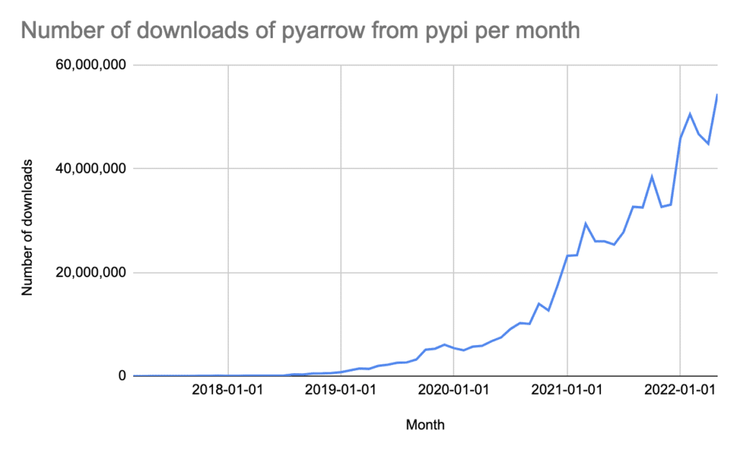
APACHE ARROW РАСТЁТ И РАЗВИВАЕТСЯ
140,000,000
Для сравнения:
Pandas – 250млн загрузок в месяц
PySpark – 30млн
Polars – 7млн
Каждый квартал выходит релиз
Актуальная версия – 17.0
В 2019 была 0.11.1
2024-08-01

Slide 85
МИР, ЕСЛИ БЫ SPARK ПЕРЕПИСАЛИ НА ARROW

Slide 86
СПАСИБО! ВОПРОСЫ?
Евгений Глотов
@SparkApplicationMaster

